Slide 1

2026维持结构机会
主讲老师
陈灼基
课程日期
2025.09
执业编号
投顾从业：A1120620030004
基金从业编号：P1069558100002
中国·广州

Slide 2
当前的操作思路
1、控盘双突破（智能辅助线、20日、10日、5日均线），走向上的趋势
2、主题猎手战法：结合热点、L2资金等指标

Slide 3
精辟投资格言
当你理解人心，你才理解市场。
你会发现：
大家很兴奋的时候，就是短线顶部附近
大家很绝望的时候，就离短期底部不远
大家都在喊风险的时候，其实风险不大
大家都在喊机会的时候，其实机会较少
行情从来不是 K 线里的秘密，
而是大众情绪的“平均值”。

Slide 4
今日热门消息解读
1、有色：
海湾国家巴林和阿拉伯联合酋长国境内两家大型铝厂近日分别证实遭到伊朗方面袭击。袭击造成人员受伤和财产损失。中东出口的铝产品约占全球供应一成，可能会对市场造成一定冲击。
2、医药：
据中国科学院高能物理研究所消息，大科学装置中国散裂中子源近日首次实现医用级阿尔法同位素居里级量产，将加速我国自主化阿尔法核药从实验室走向临床应用。阿尔法同位素凭借“高能短程”的独特优势，能精准杀伤癌细胞且对周围健康组织损伤极小，是肿瘤治疗的利器，特别是对中晚期肿瘤靶向治疗具有重要临床价值。

Slide 5
今日热门消息解读
3、智能驾驶：
据媒体报道，北京已在全国率先启动智能网联新能源汽车商业保险产品开发应用。新产品基本沿用现有的新能源商业车险体系，按照“总体稳定、部分优化”的原则，主要为消费者和汽车企业关心的特定智驾场景、软硬件损失等提供风险保障，可以统一适配L2至L4全级别智能网联新能源汽车。

Slide 6
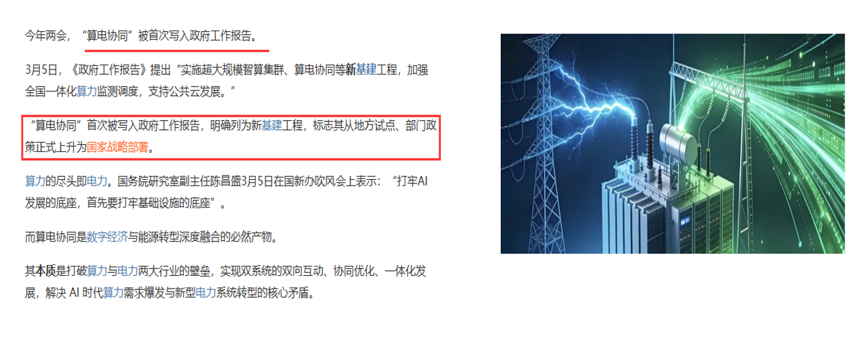
算电协同

Slide 7
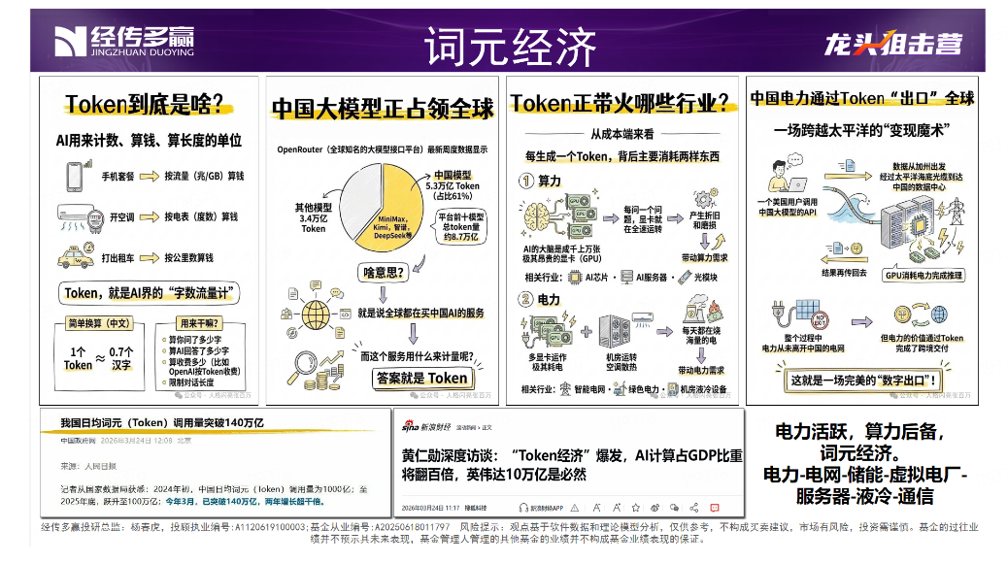
词元经济

Slide 8
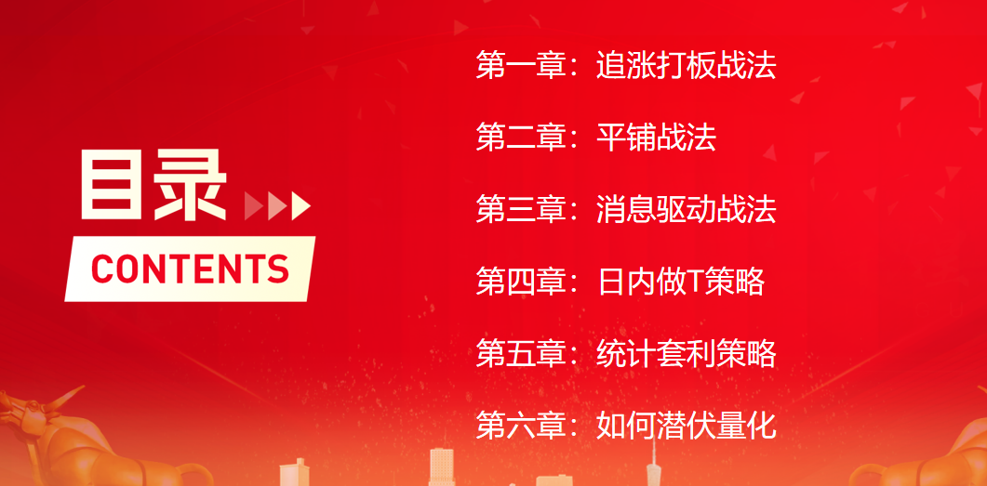
量化六大战法

Slide 9
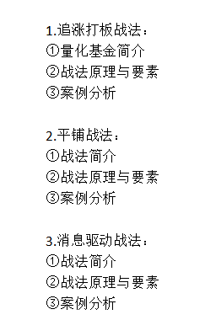
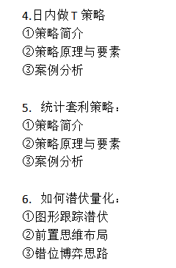
购买链接与具体提纲
购买网址链接：研究院——经传好课
https://toujiao.n8n8.cn/jz-course/course-detail/376.html

Slide 10
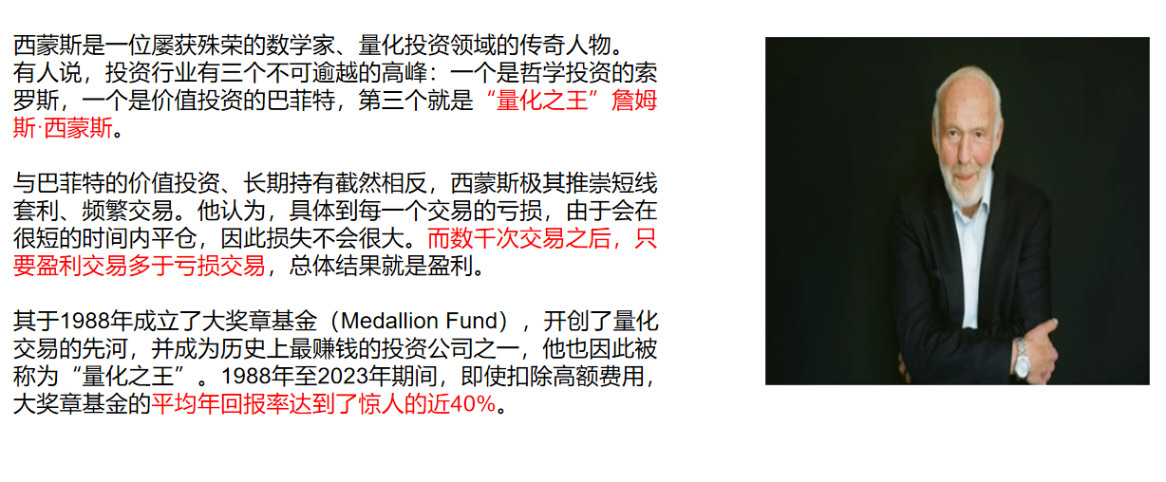
量化届丰碑

Slide 11
操作策略
仓位：五成——七成
策略：两个中线个股，两个短线个股
或者，三个中线、吃波段收益，一个短线
剩余资金灵活做T
持续拉升连板股、极致抱团趋势股、低吸高活跃强势股、
潜伏利好消息政策个股、耐心持有优质个股、平铺首板个股

Slide 12
风口狙击——为投资保驾护航
1、周一最强风口：选择当日涨停板个股最多的板块，当日最强的风口
2、周二主题风口：选择当日主题猎手最强的主题，挖掘最强的两个股票
3、周三资金风口：选择当日行业板块，主力净买额第一名或第二名的板块
4、周四逻辑风口：结合当日或近几日逻辑逐渐发酵的风口，博弈周末发酵
四个不同维度的逻辑，每天筛选出强风口、强个股，为投资保驾护航，助力账户长虹
用户收益案例：以上为特定客户、特定时间区间的历史业绩，个别情况不代表普遍现象，个股历史涨幅不预示其未来表现，过往收益亦不代表未来收益承诺。市场有风险，投资需谨慎！
个股案例涨幅回访：以上为特定条件、特定时间区间下的部分案例展示，不代表普遍现象，个股历史涨幅不预示其未来表现，过往收益亦不代表未来收益承诺。市场有风险，投资需谨慎！

Slide 13
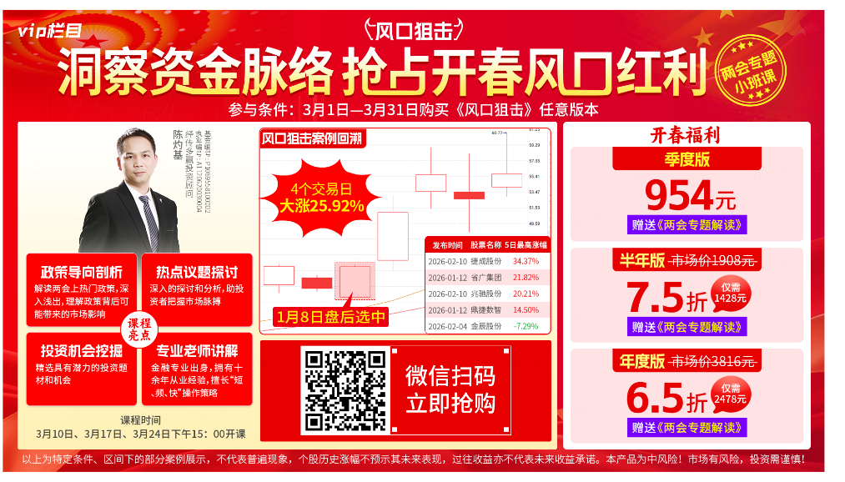
风口狙击

Slide 14
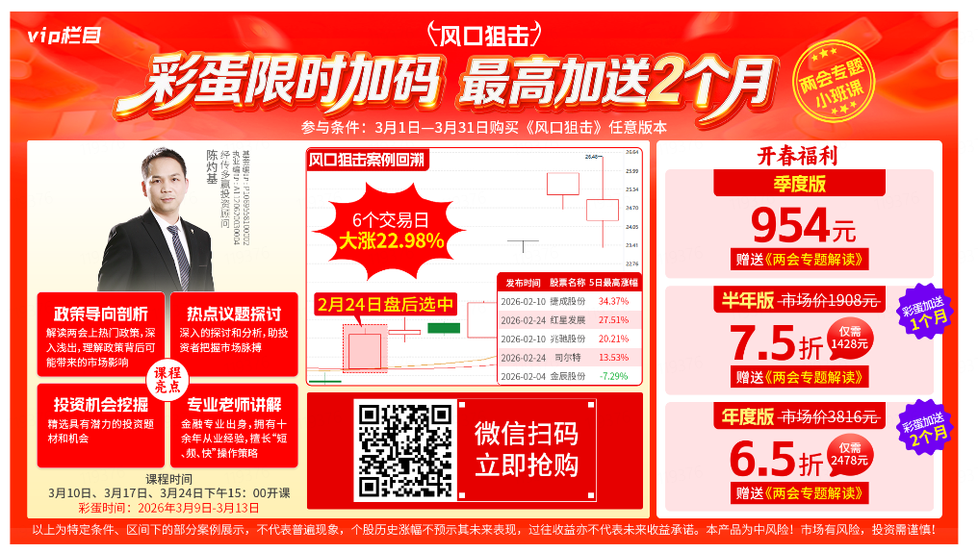
风口彩蛋

Slide 15
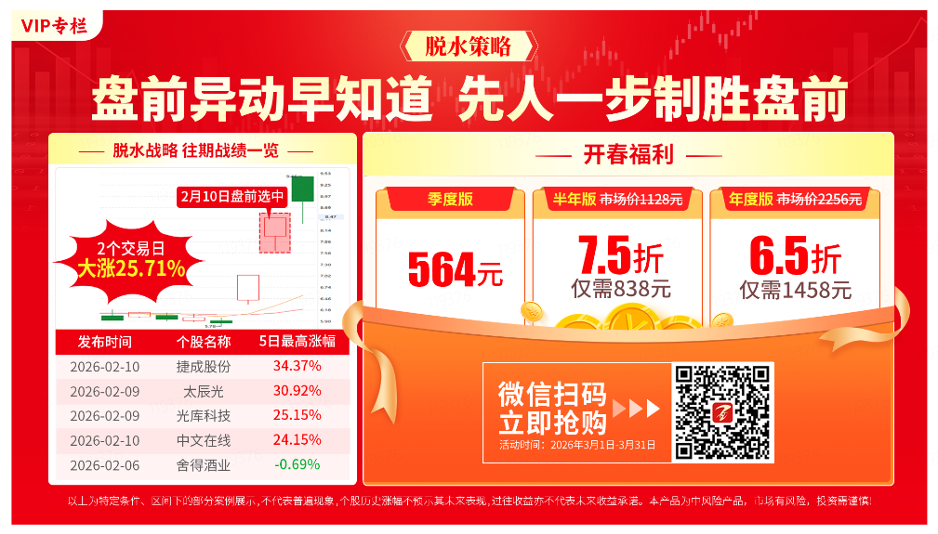
脱水策略

Slide 16


Slide 17


